Slide 1
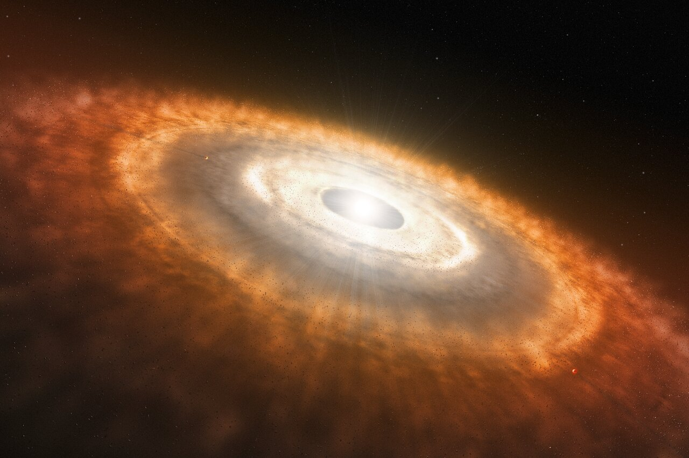
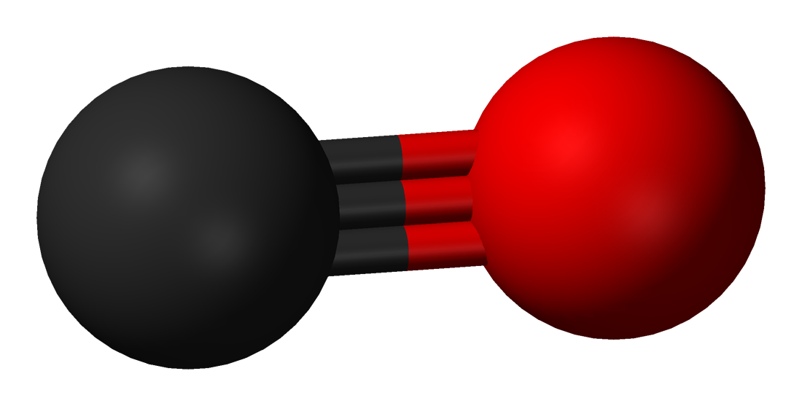
Planetas en Construcción:
Un Viaje a Través de
Espectra molecular
Dia 3
Michael Sánchez, M.Sc.
Analista de Datos
Observatorio Nacional de Radio Astronomía (NRAO)
21 Septiembre 2026
InspiraSTEM
Credito de imagen: ESO/L. Calçada

Slide 2
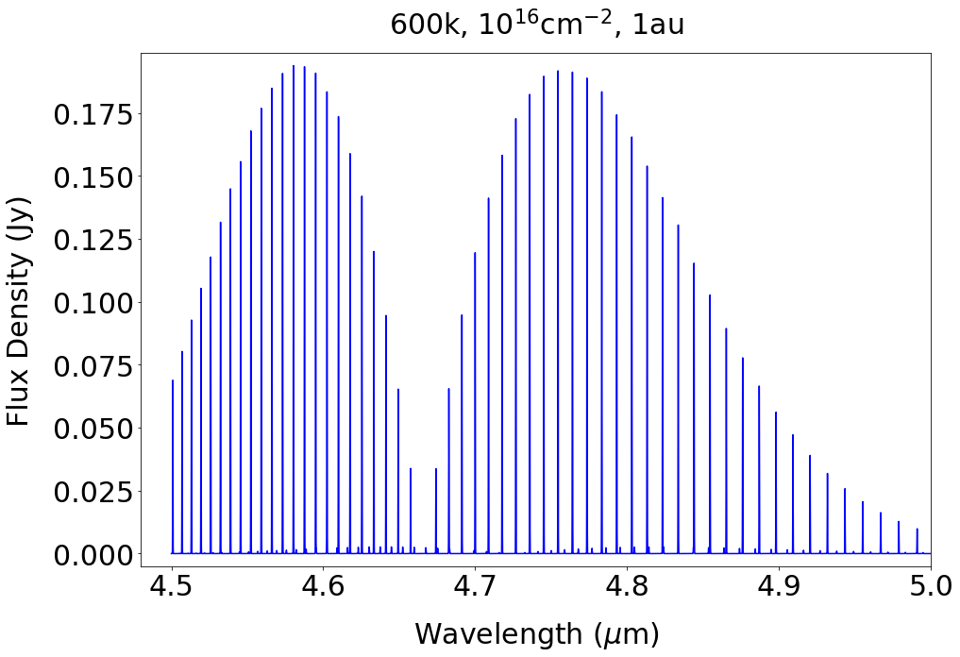
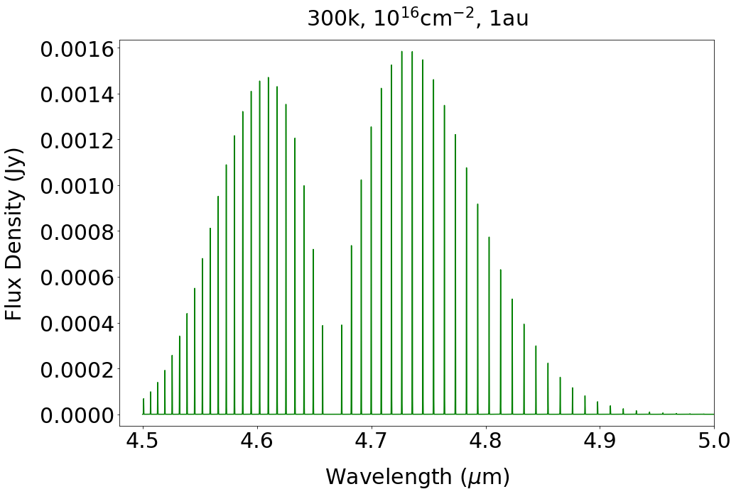
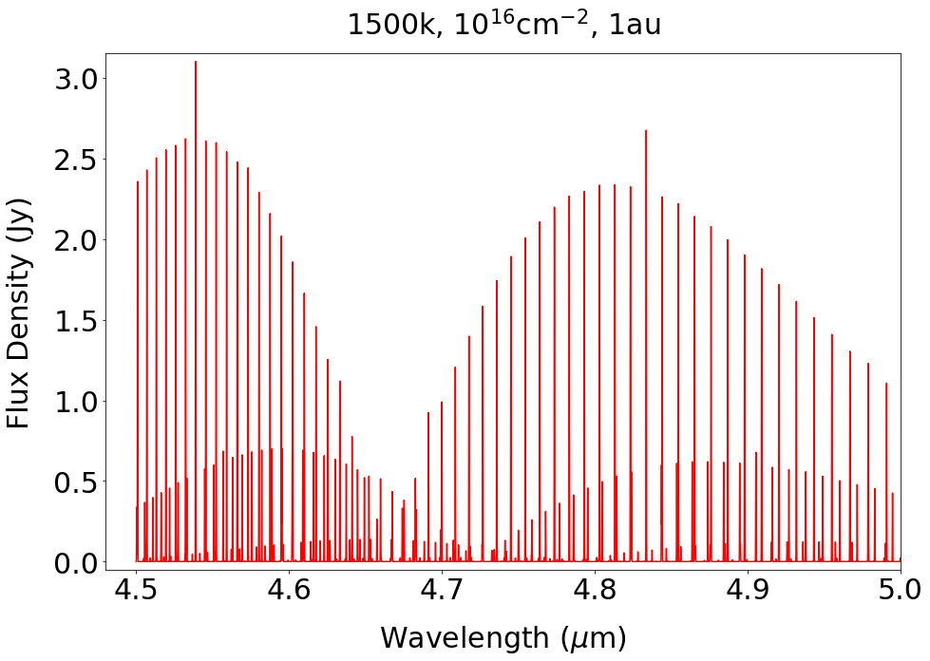
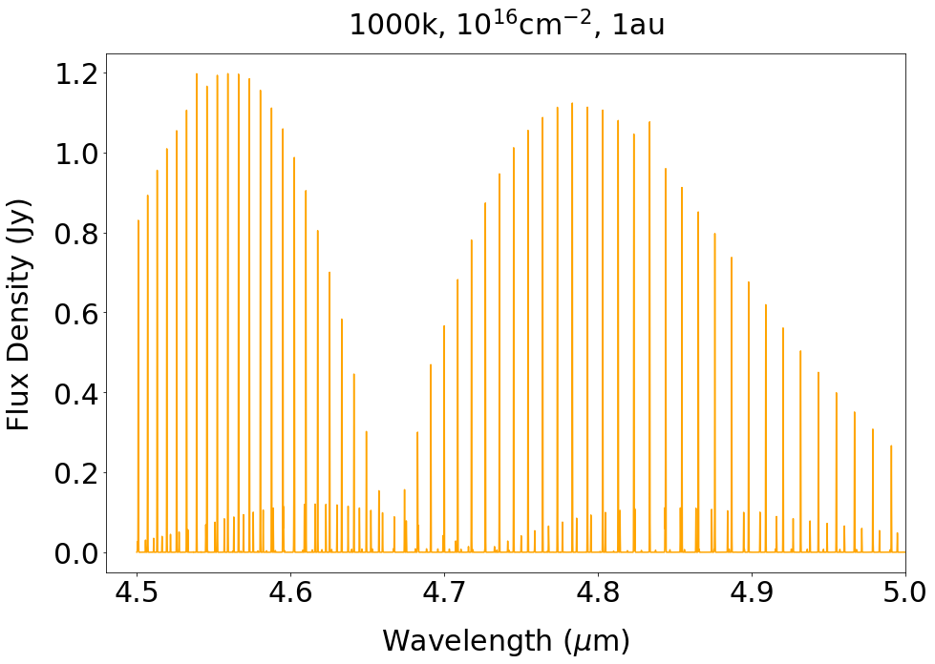
Modelo lte

Slide 3
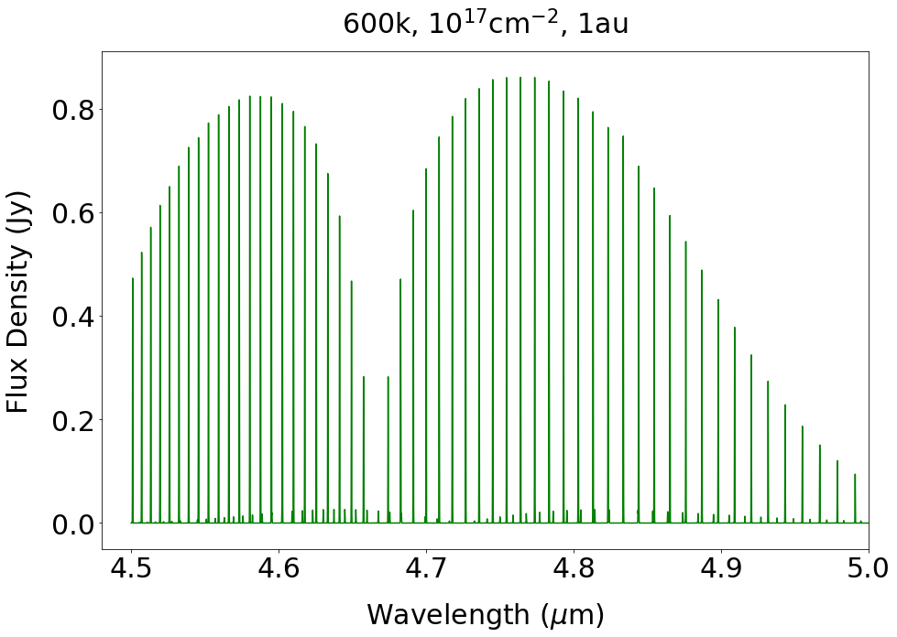
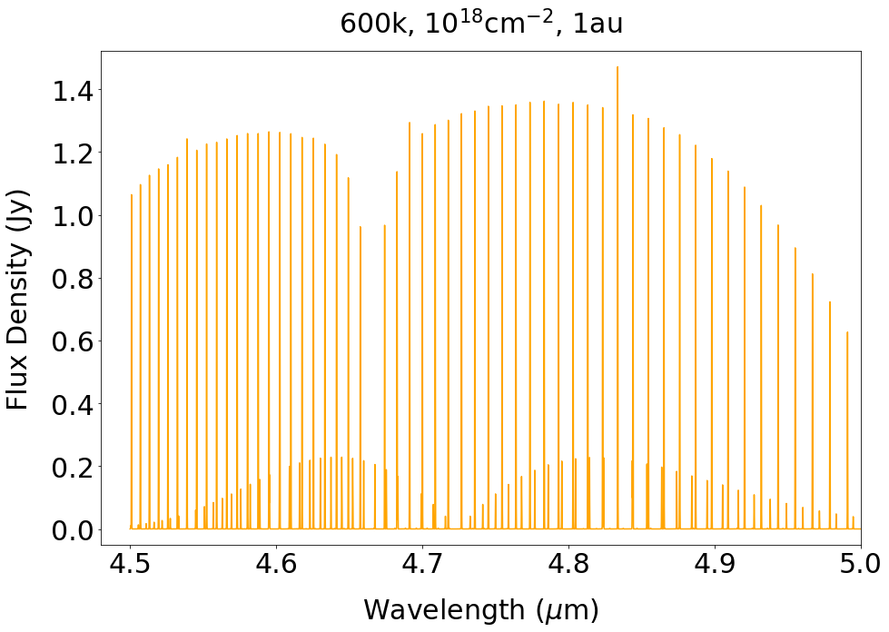
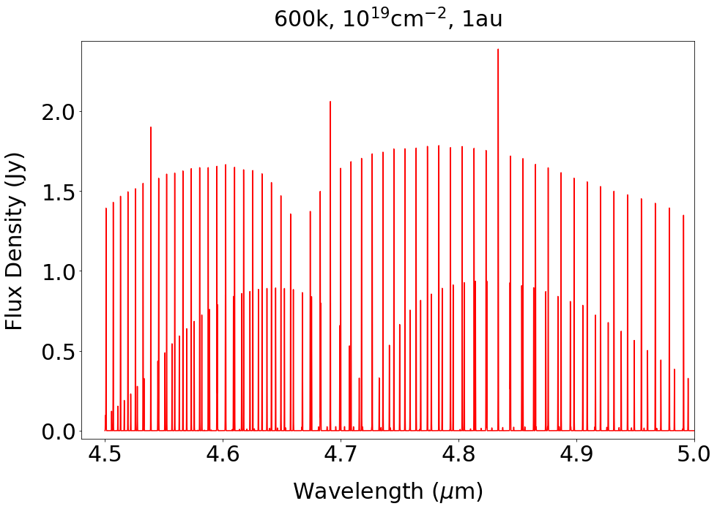
Modelo lte

Slide 4
Modelo lte
GitHub!
https://github.com/mas-astro/inspirastem-ppd-CO/tree/main/03_resultados
Google Colab
https://colab.research.google.com/github/mas-astro/inspirastem-ppd-CO/blob/main/03_resultados/dia3_actividad.ipynb
Google Slides
https://docs.google.com/presentation/d/1uAjGRU3jIdWKPMaj5j1USf0AklKLHS3xEU0oOeFCUV0/edit?usp=sharing

Slide 5
Modelo lte
Google Slides
https://docs.google.com/presentation/d/1uAjGRU3jIdWKPMaj5j1USf0AklKLHS3xEU0oOeFCUV0/edit?usp=sharing
Instrucciones:
Abren las diapositivas con el enlace de Google y encuentra su disco. Pondrán los valores de temperatura y densidad de columna que mejor describen tu disco.
Usa la tabla y la información que hemos aprendido en este taller para dar una descripción del contenido de gas molecular en tu disco.
Cuando todos terminan, cada grupo presentara sus encuentros

Slide 6
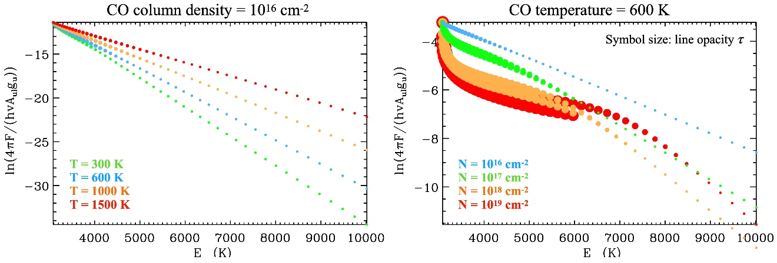
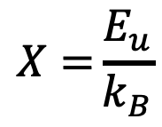
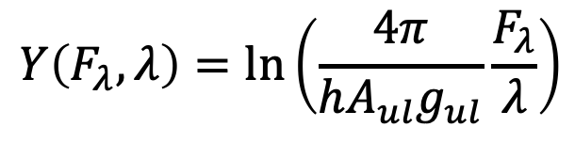
Diagrama de rotacion
$$Y\left(F_{λ},λ\right)=ln\left(\frac{4π}{hA_{ul}g_{ul}}\frac{F_{λ}}{λ}\right)$$
$$X={\frac{E_{u}}{k_{B}}}$$

Slide 7
Diagrama de rotacion

Slide 8
Diagrama de rotacion

Slide 9
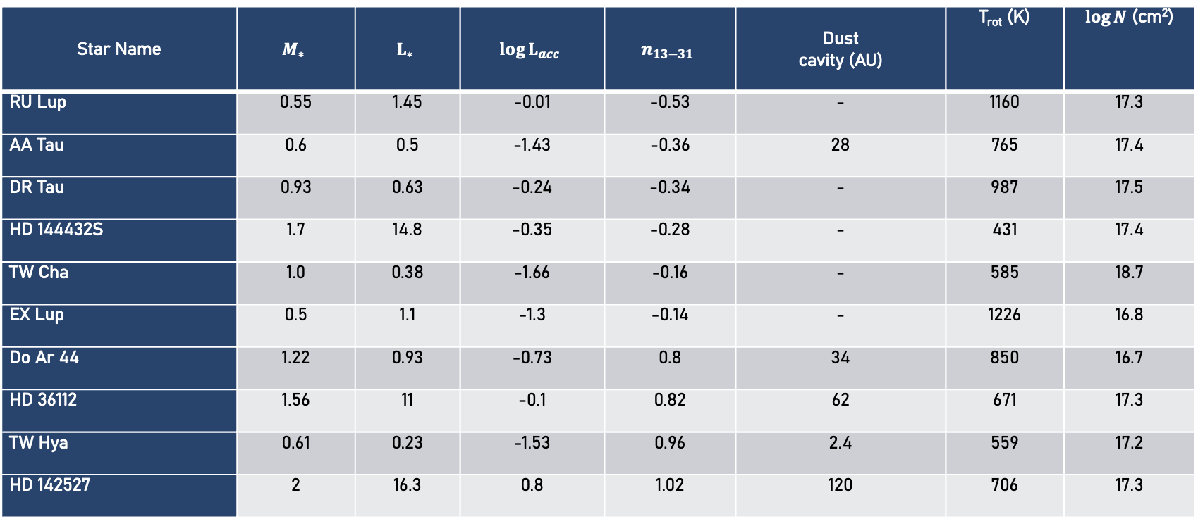
Resultados de lte modelo estaban cerca?
Star Name | $$M_{∗}$$ | $$L_{∗}$$ | $$\log{L_{acc}}$$ | $$n_{13−31}$$ | Dust cavity (AU) | T_{rot} (K) | $\log{N}$ (cm²)
RU Lup | 0.55 | 1.45 | -0.01 | -0.53 | - | 1160 | 17.3
AA Tau | 0.6 | 0.5 | -1.43 | -0.36 | 28 | 765 | 17.4
DR Tau | 0.93 | 0.63 | -0.24 | -0.34 | - | 987 | 17.5
HD 144432S | 1.7 | 14.8 | -0.35 | -0.28 | - | 431 | 17.4
TW Cha | 1.0 | 0.38 | -1.66 | -0.16 | - | 585 | 18.7
EX Lup | 0.5 | 1.1 | -1.3 | -0.14 | - | 1226 | 16.8
Do Ar 44 | 1.22 | 0.93 | -0.73 | 0.8 | 34 | 850 | 16.7
HD 36112 | 1.56 | 11 | -0.1 | 0.82 | 62 | 671 | 17.3
TW Hya | 0.61 | 0.23 | -1.53 | 0.96 | 2.4 | 559 | 17.2
HD 142527 | 2 | 16.3 | 0.8 | 1.02 | 120 | 706 | 17.3

Slide 10
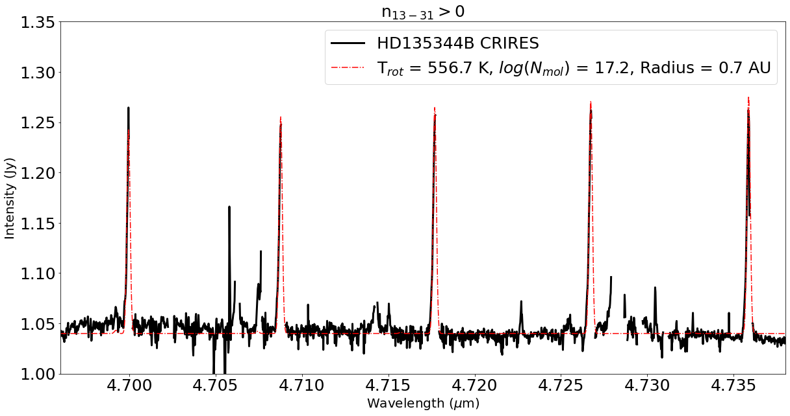
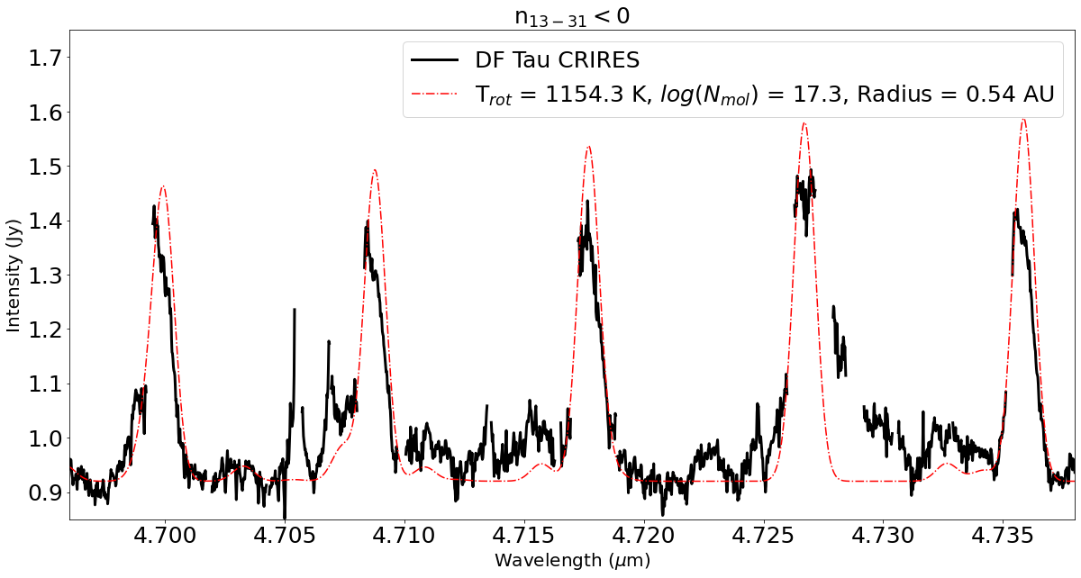
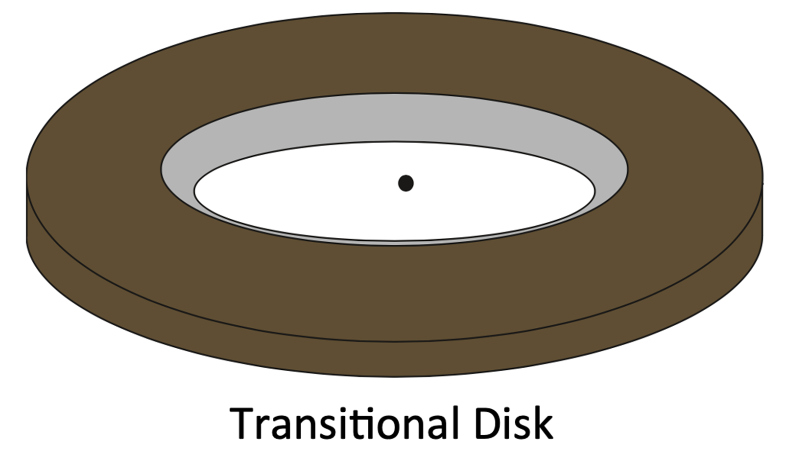
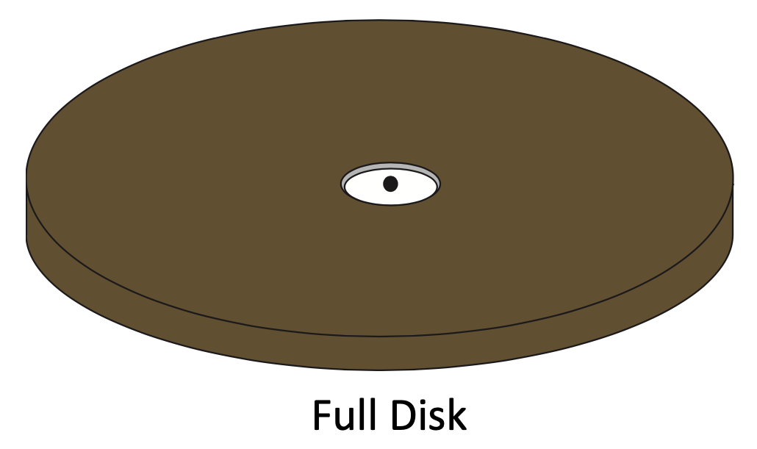
Resultados de lte modelo

Slide 11
iSlat
Take Line measurements and fluxes
Error analysis
Chi2 minimization of line fitting
Efficacy of line selection for a given spectra
  Interpolation vs ignoring a line
  Line absorption features: real v instrumental after calibration
Finally using those line fluxes + errors to create rotational diagram of line fluxes
  Rotation diagram features and how they change w/ line opacity, temperatures, and how different spectra can yield similar line fluxes but correspond to vastly different conditions
Group Discussion of the model created

Slide 12
islat programa demo
Espectra LTE – iSLAT Programa (bajar es opcional)
https://github.com/spexod/iSLAT
Necesitan Python3 y pip3 (lo mínimo)
En tu terminal de computadora:
> mkdir science
> cd science/
> git clone https://github.com/spexod/iSLAT
> cd iSLAT
> pip3.14 install –r requirements.txt
> python3.14 iSLAT-launch.py

Slide 13
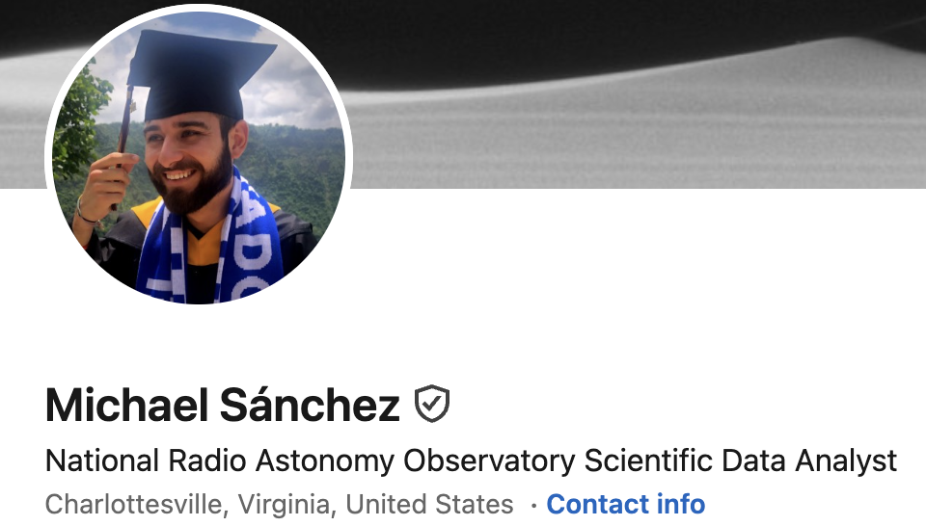
socials
Linkedin
https://www.linkedin.com/in/michael-s%C3%A1nchez-astronomer2002/

